Slide 1
Интерьер комнаты прихожей
Автор: Ракитянская Ольга
2018г.

Slide 2
Цели проекта:
Создать интерьер комнаты
Попробовать себя в качестве дизайнера
Актуальность проекта:
Более точное представление о своём будущем
Возможность создать реальный проект, опираясь на мои визуализации

Slide 3
Я использовала 3DsAMax, потому что…
-это профессиональная программа для 3D-моделирования, анимации и визуализации
-данная программа предоставляет широкий спектр возможностей для реализации идей

Slide 4
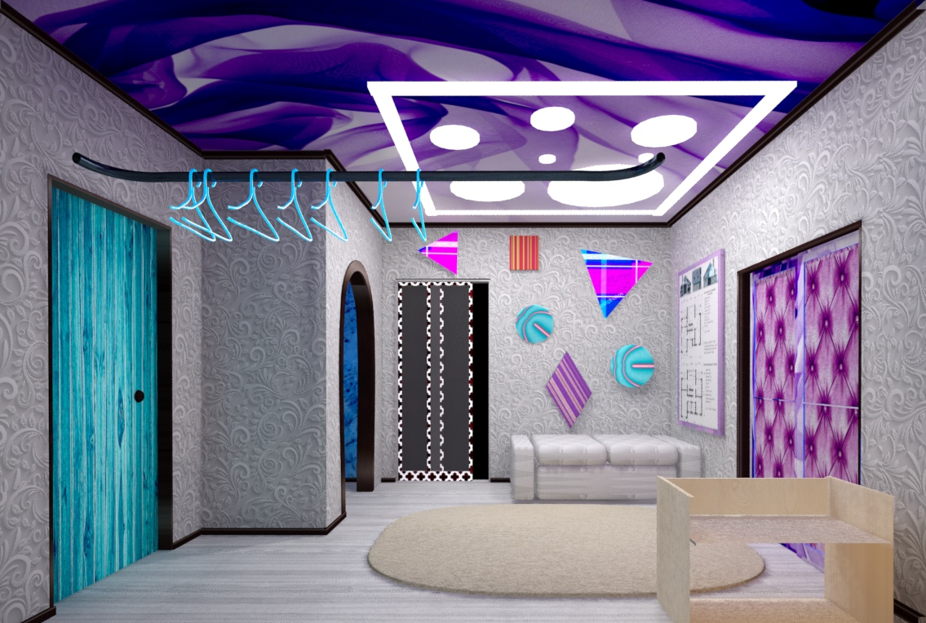
Ракурс№1
Построение
Общий вид

Slide 5
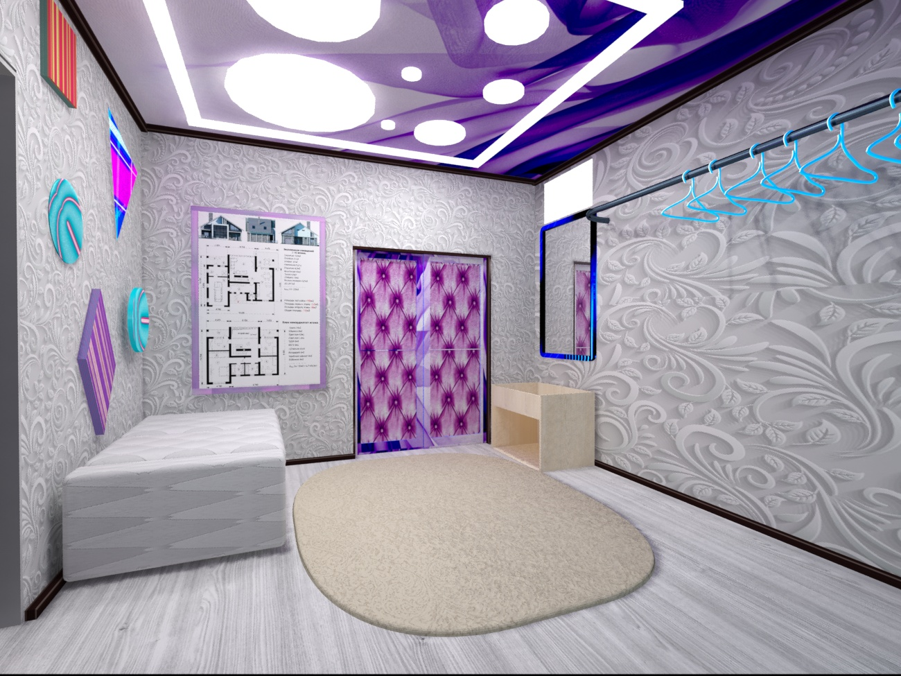
Ракурс№2
Вход-выход

Slide 6
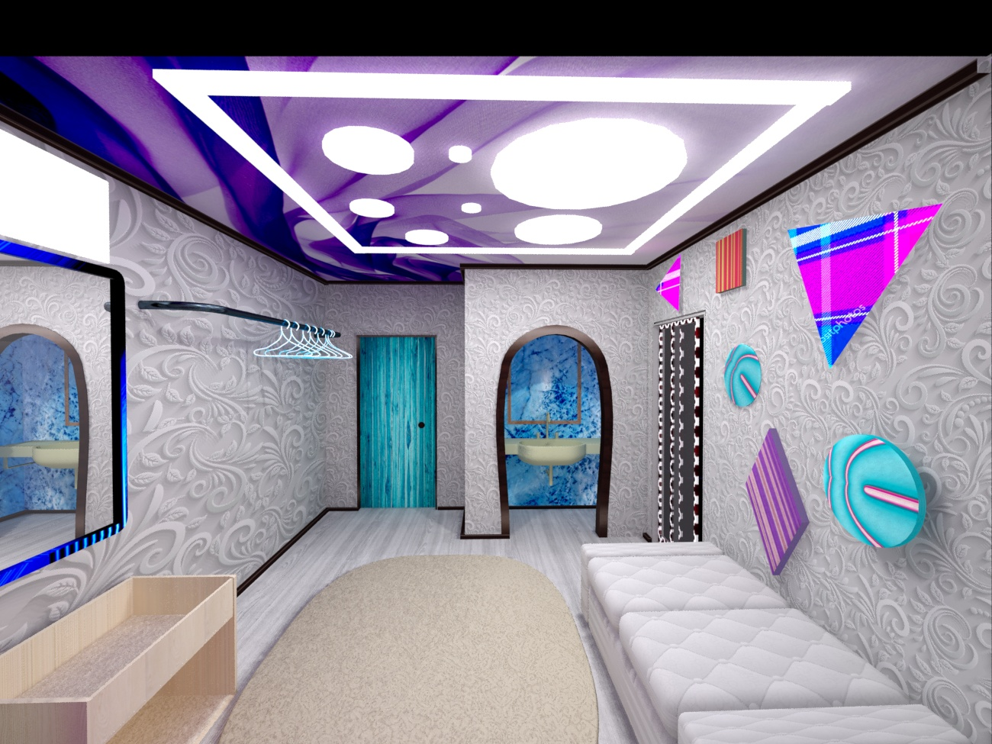
Ракурс№3
Освещение
Предметы роскоши

Slide 7
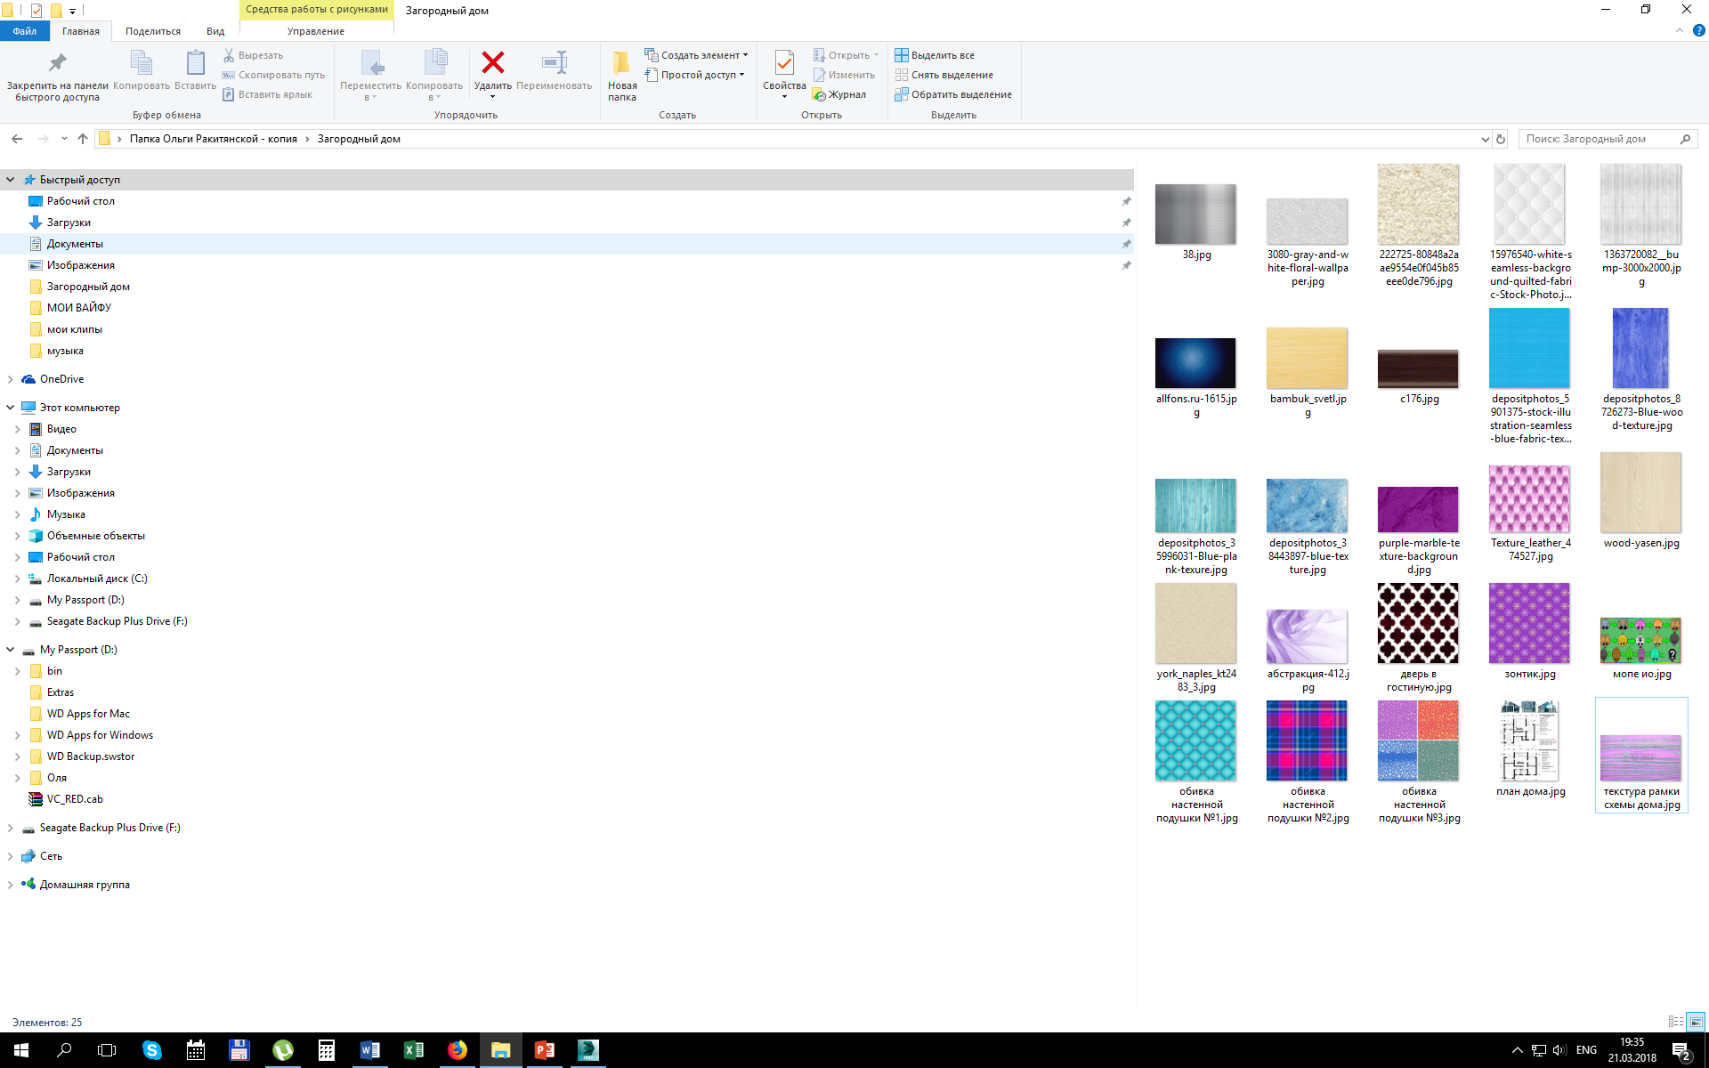
Использованные
текстуры

Slide 8
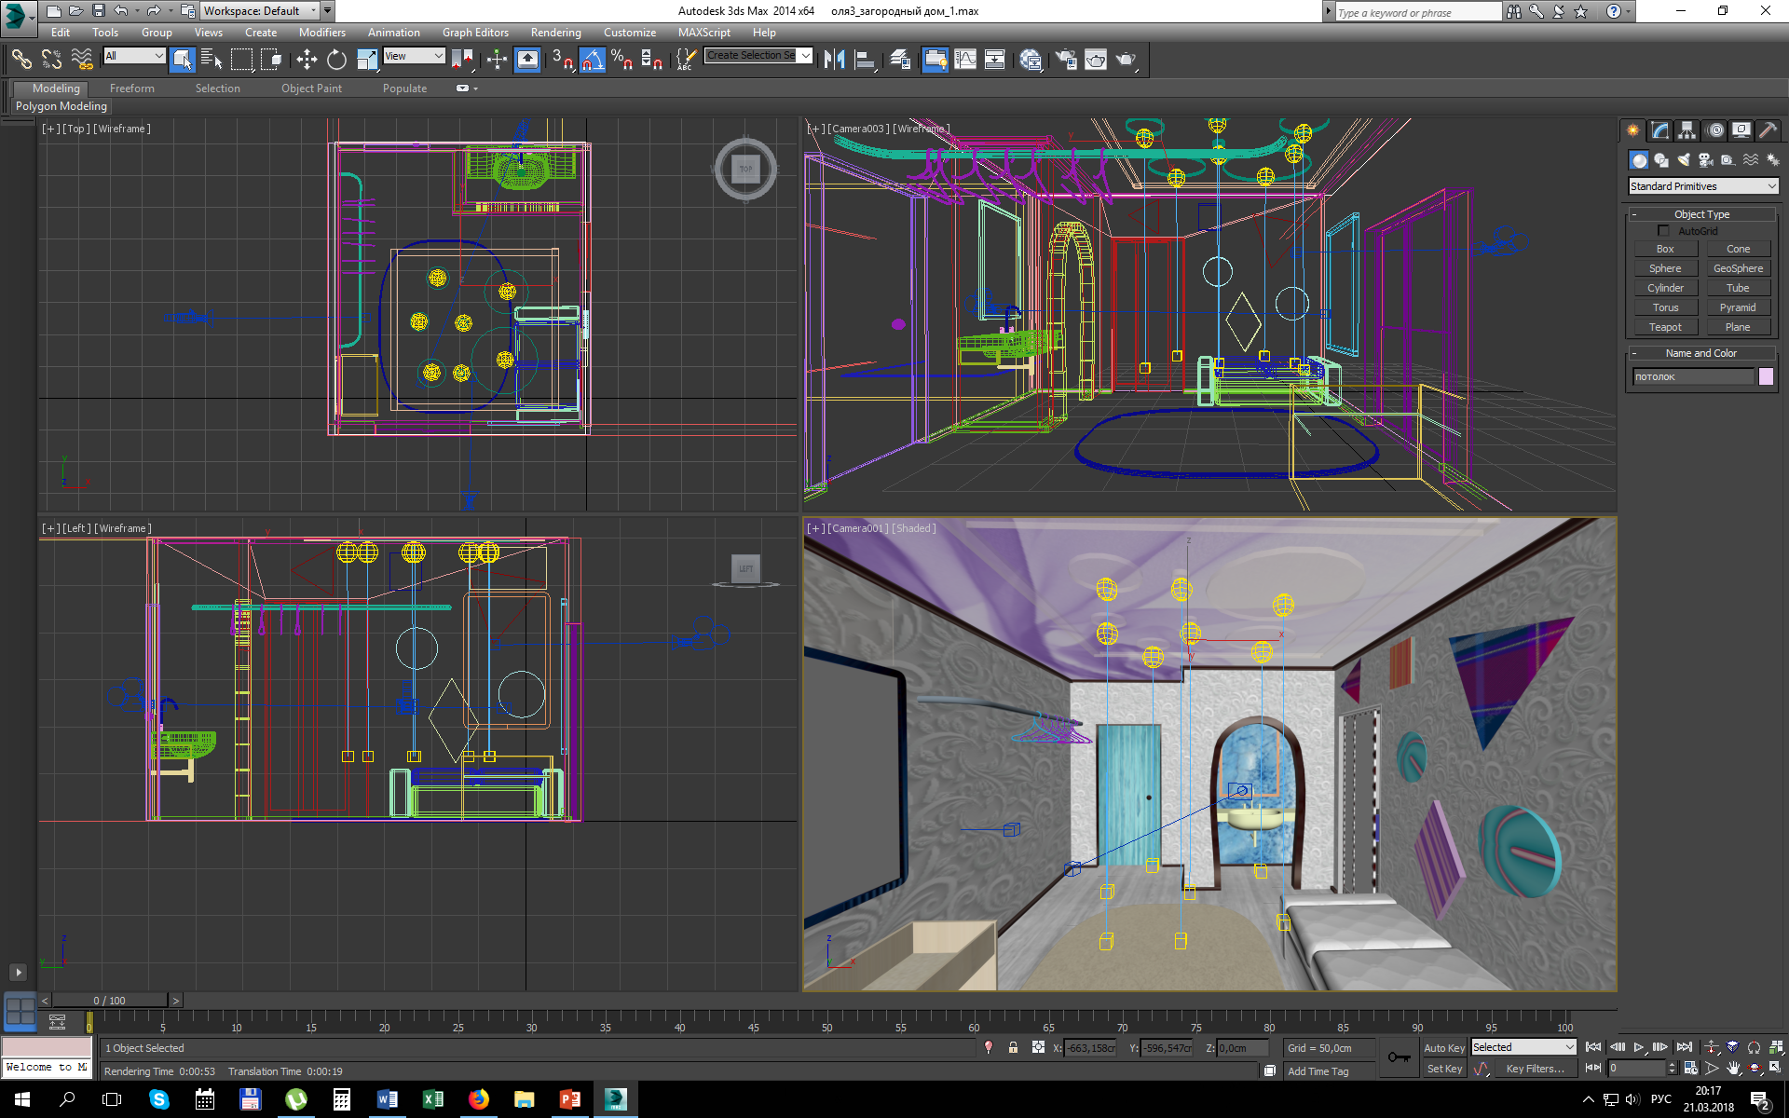

Slide 9
Благодарю за внимание!!!

